Slide 1
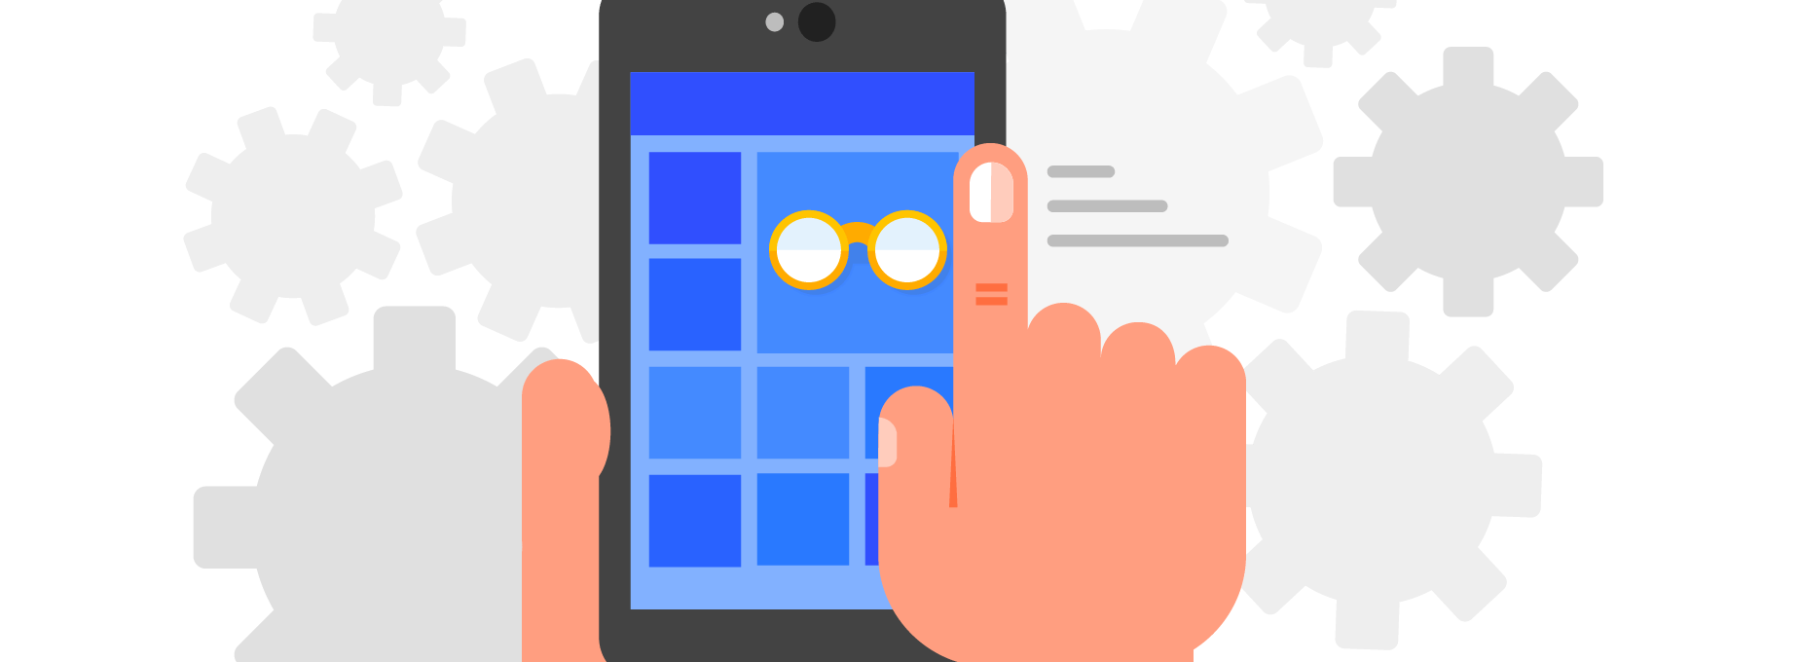
Web App für Angehörige von Alzheimererkrankten
Adams, Abu Bakar, Deverasa, Sinnappah, Torresan, Uthayathas, Zemp
Systems Engineering BTX8101, BFH Biel 2019
Technik und Informatik / Medizininformatik
Notes:
Zielgruppe: Angehörige
Krankheit : Alzheimer

Slide 2
Alzheimer
Allgemeine Informationen

Slide 3
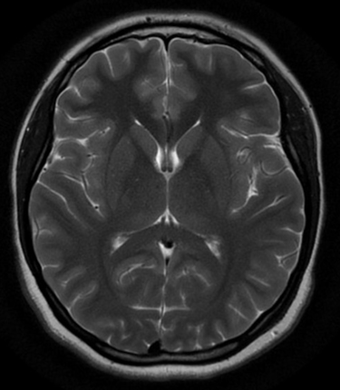
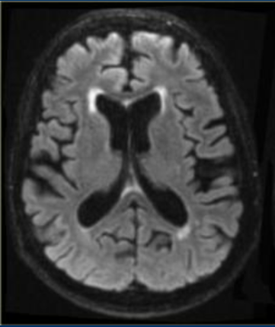
Die Krankheit beginnt im Gehirn
Es gibt 6 verschiedene Demenz Typen.
Alzheimer ist nicht heilbar!
Nervenzellen im Gehirn werden zerstört.
Die Hirnmasse nimmt ab.
MRT Bild eines gesunden Gehirns
MRT Bild eines Alzheimerpatienten

Slide 4
Persona

Slide 5
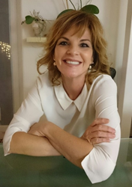
Frau Elisabeth Torresan-Bühler
Sie ist die Tochter und Angehörige von Frau Bühler.
Sie wurde 1963 in Biel geboren
Hat zwei Geschwister und zwei Töchter
Ist diplomierte Pflegefachfrau
Arbeitet bei Taketa als key account manager
Pflegt und unterstützt ihre an Alzheimer erkrankte Mutter
Besitzt eine Generalvollmacht

Slide 6
Interview

Slide 7

Die wichtigsten Erkenntnisse des Interviews
Aufgaben unserer Interviewpartnerin
Vermietung der Eigentumswohnung
Diverse administrative Aufgaben
Arzttermine koordinieren
Mutter zu den Terminen begleiten
Beim Duschen helfen
Friseur- und Zahnarzttermine
Kommunikation mit dem Pflegepersonal
Wäsche waschen und kaufen

Slide 8

Die wichtigsten Erkenntnisse des Interviews
Gewünschte Funktionen an ein Zielsystem
Zusammenfassung der neusten Studien
Offene Studien
Chat mit anderen Angehörigen
Punkte sammeln bei erfüllten Aufgaben
Nummern von Kontaktpersonen
Planen der verschiedenen Aufgaben mit den Geschwistern
Kurze Pflegedokumentation
Termine verwalten

Slide 9
Scope

Slide 10


Project Scope
In-Scope
Out-Scope
Überblick zum Status des Patienten
Kalender
Termine delegieren
Kontakte Speichern
Logbuch
Wichtige Kommentare
Medikation des Patienten
Verweis auf Studien zur Krankheit
Aktive Hilfestellung (AI)
Aktives Monitoring (AAL)
Notfälle
Chatfunktion

Slide 11
Storyboards

Slide 12
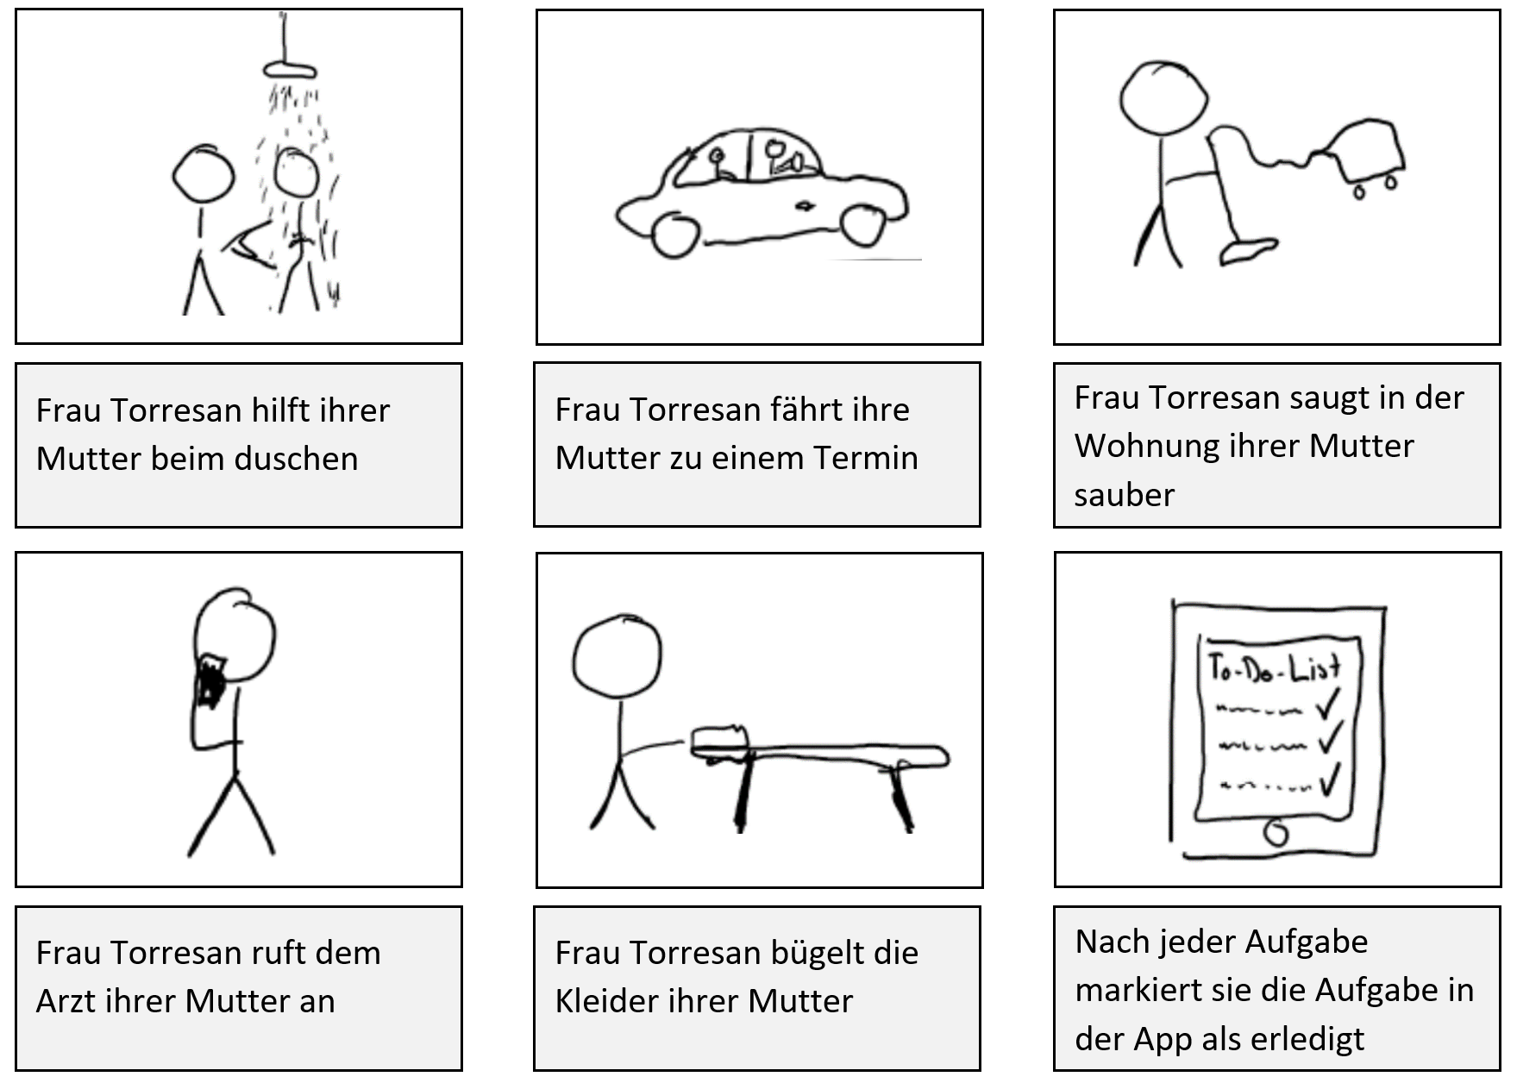
Storyboard «To-do-List»

Slide 13
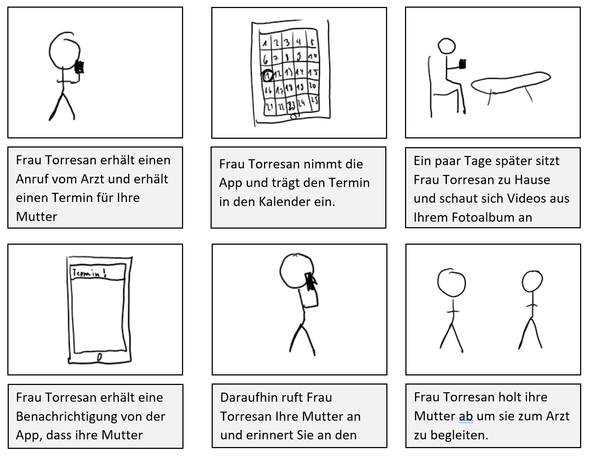
Storyboard «Kalender»

Slide 14
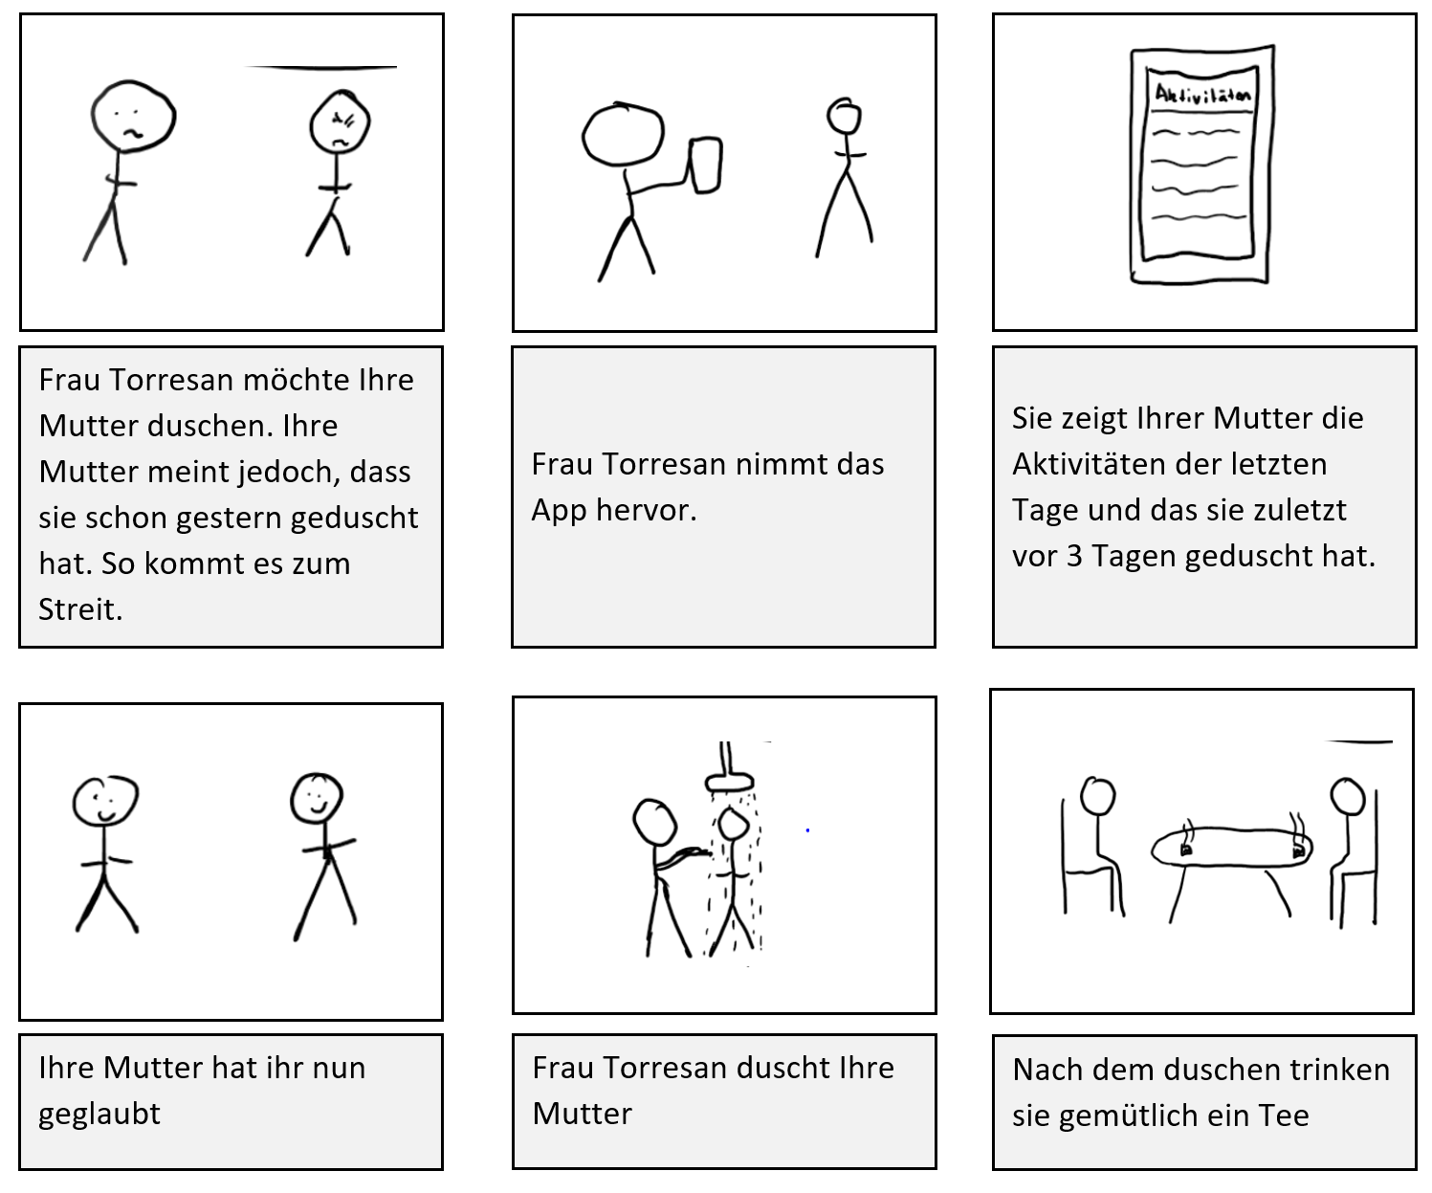
Storyboard «Logbuch»

Slide 15
Mockups

Slide 16
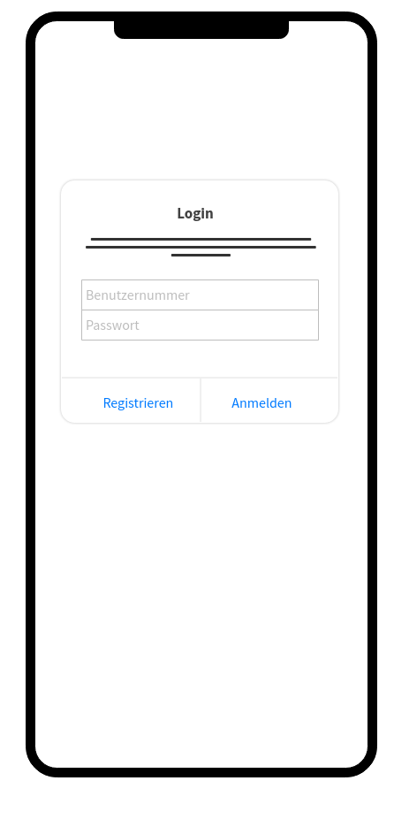
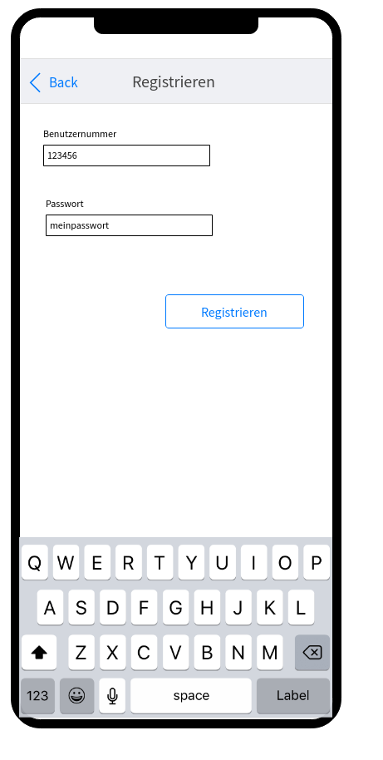
Login und Registrierung
Beim Aufruf erscheint dieses Log-In Fenster. Der Benutzer kann sich anmelden oder registrieren
Falls noch kein Konto für den Patienten/in vorhanden ist kann eines erstellt werden
Notes:
Links: Pro Patient wird ein Konto erstellt. Jeder Angehörige verwendet dasselbe Passwort um sich einzuloggen.
Rechts: selbsterklärend

Slide 17
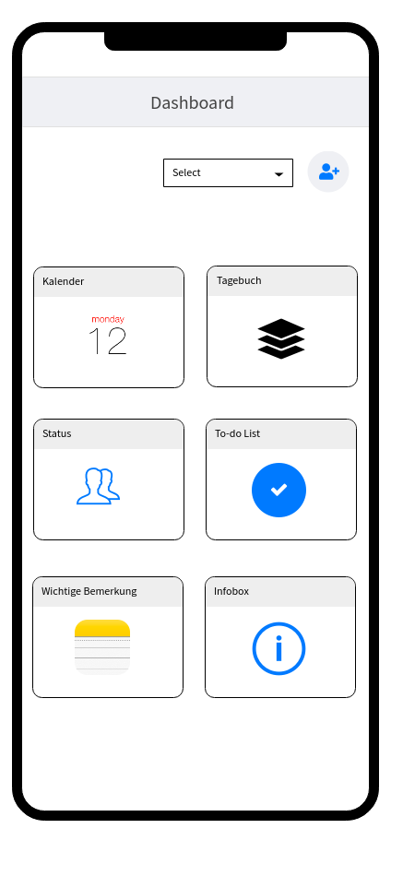
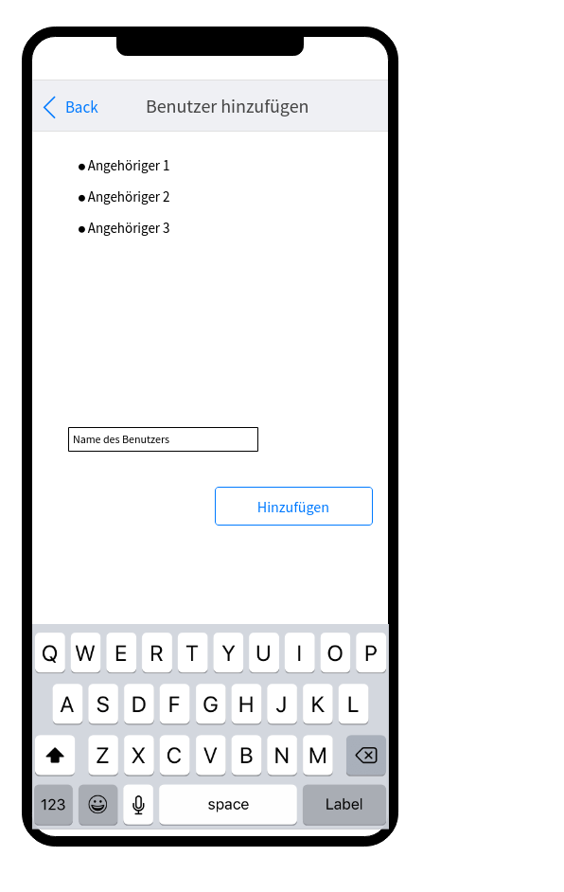
Dashboard und Benutzer
Nach dem Einloggen wird das Dashboard mit den Menüpunkten aufgerufen
Zusätzliche Benutzer können über ein entsprechendes Fenster hinzugefügt werden
Notes:
Links: Nach dem Einloggen wählt der Angehörige seinen Namen aus der Dropbox im oberen Bereich. Bei zukünftigen Aktionen in der Web App wird dieser Wert verwendet.
Rechts: Selbsterklärend

Slide 18
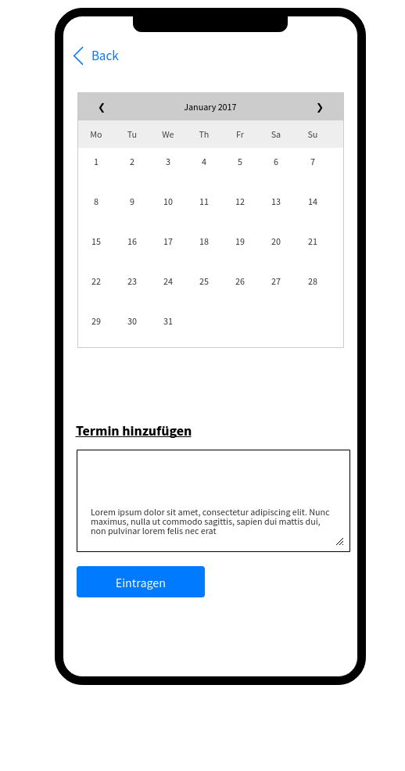
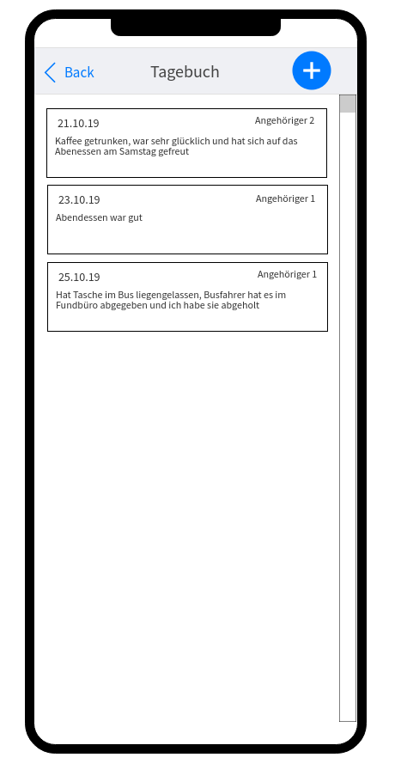
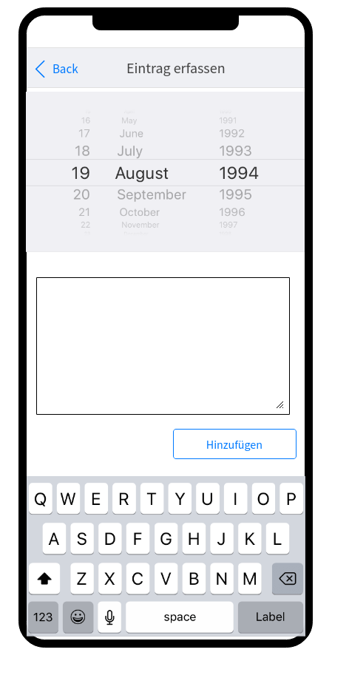
Kalender und Tagebuch
Im Kalender werden Termine erstellt und verwaltet
Im Tagebuch werden Ereignisse des Alltags erfasst
Oberfläche zur Erfassung eines Ereignisses
Notes:
Alles Selbsterklärend

Slide 19
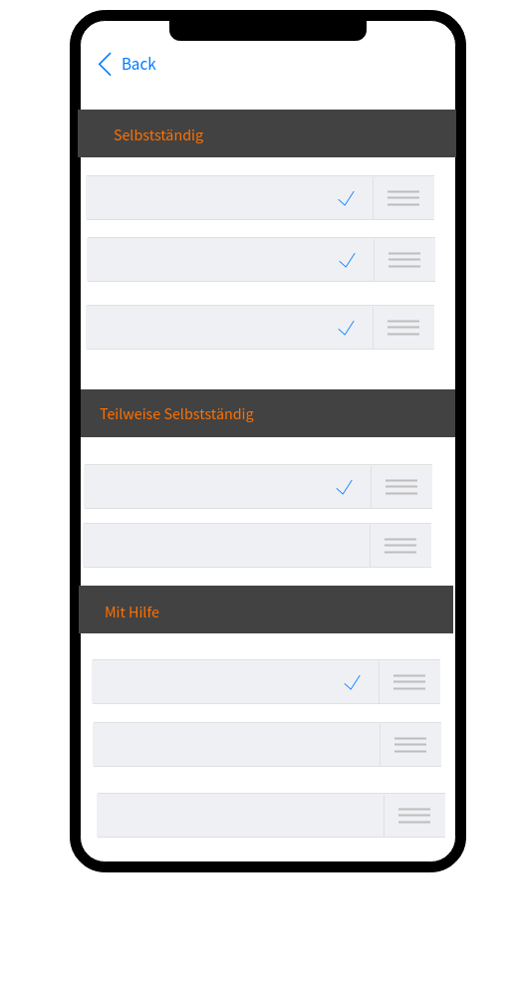
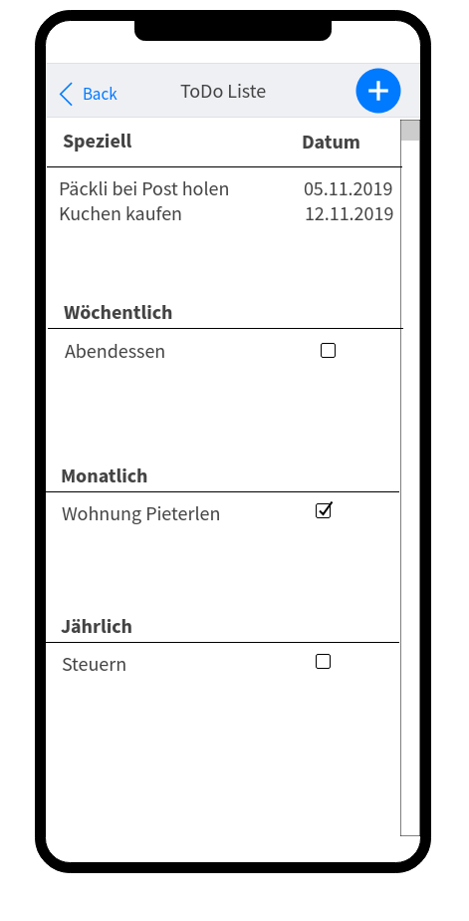
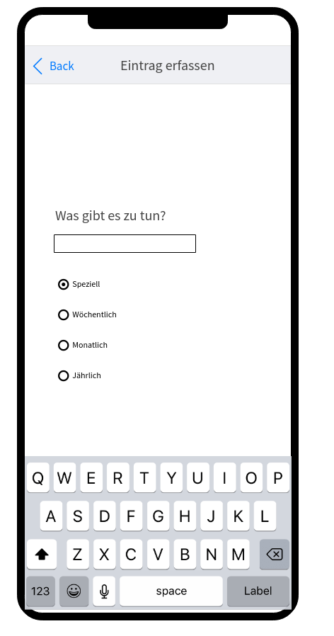
Status und ToDo Liste
Status: Kategorisierung der Fähigkeiten der Patientin
Einmalig zu erledigende und wiederholende Aufgaben
Fenster zur Erfassung der verschiedenen Aufgaben
Notes:
Links: Selbstständig / Teilweise Selbstständig / Mit Hilfe
Möglicherweise können die Kategorien noch verfeinert werden (Im Austausch mit der Interviewpartnerin?)
Mitte: Aufgaben welche sich wiederholen werden als erledigt markiert und erscheinen nach der definierten Zeitspanne wieder als unerledigt
Rechts: Selbsterklärend

Slide 20
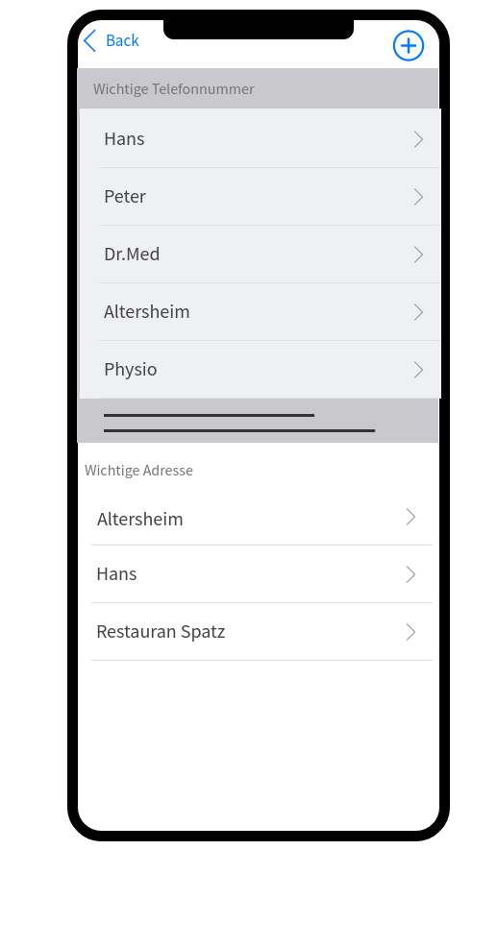
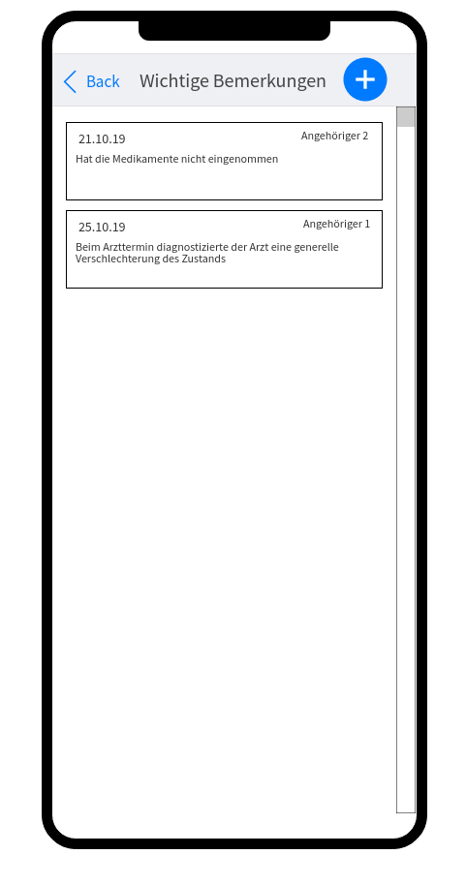
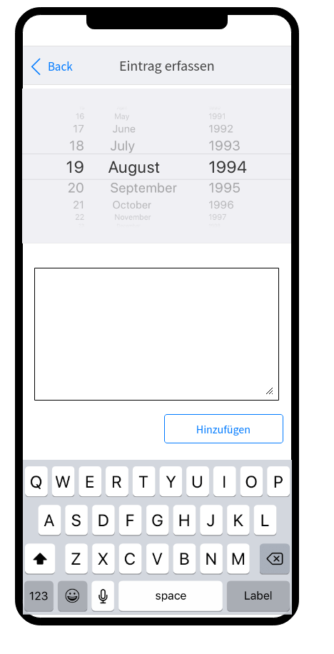
Informationen und wichtige Bemerkungen
Die wichtigsten Kontaktdaten sind in der Infobox gespeichert
Wichtige Bemerkungen für Besuche bei Fachpersonen
Fenster zur Erfassung von wichtigen Bemerkungen
Notes:
Links: Telefonnummern aller Angehörigen, Ärzte, Pflegenden, Nachbarn etc.
Mitte: Wichtige Bemerkungen sind solche, welche auch für Fachpersonen interessant sind. (Kaffeetrinken z.B. Eher nicht)
Rechts: Selbsterklärend

Slide 21
Vielen Dank für ihre Aufmerksamkeit
Offene Fragen beantworten wir gerne

